Slide 1
PHÒNG GD&ĐT QUẬN LONG BIÊN
TRƯỜNG TIỂU HỌC ÁI MỘ A
MÔN: Khoa học
Tiết 11 – Tuần 6
TÊN BÀI: Một số cách bảo quản thức ăn
GV Thực hiện: Phạm Thúy Hồng

Slide 2
NHIỆT LIỆT CHÀO MỪNG QUÝ THẦY CÔ
VỀ DỰ GIỜ LỚP 4 B

Slide 3
KHOA HỌC
MỘT SỐ CÁCH BẢO QUẢN THỨC ĂN

Slide 4
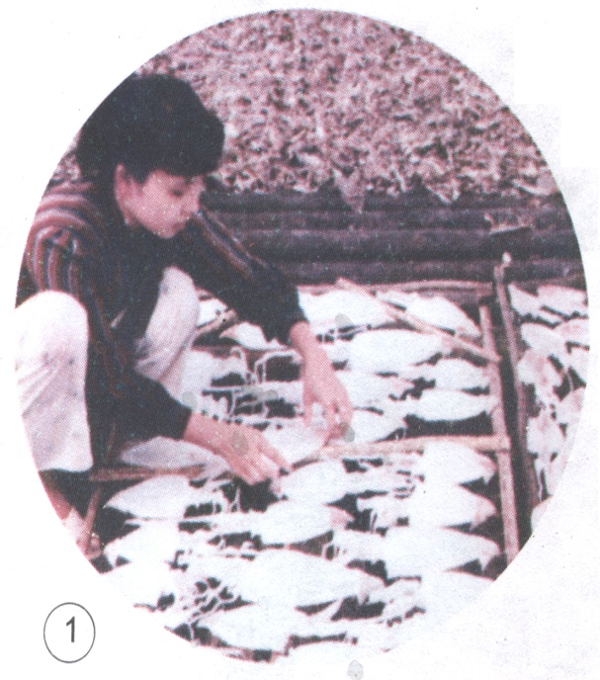
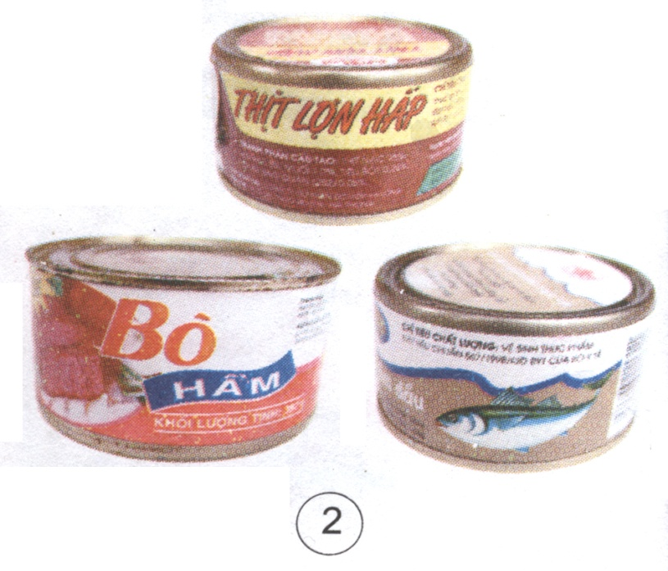
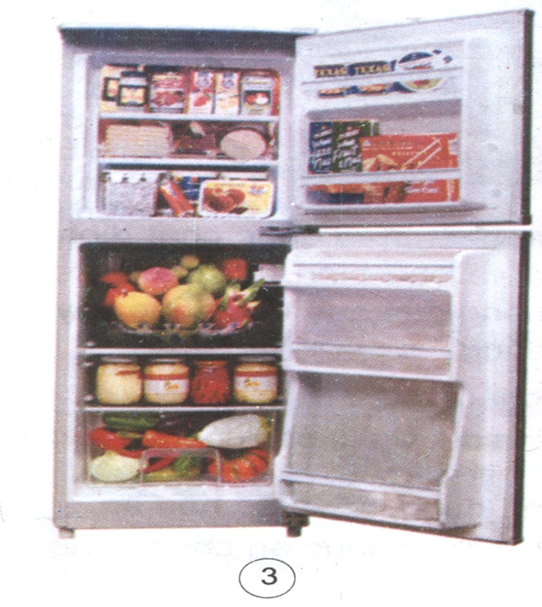
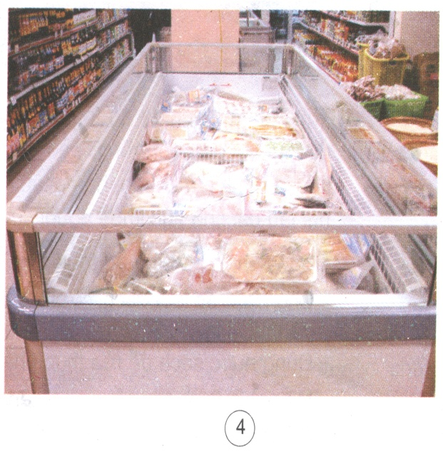
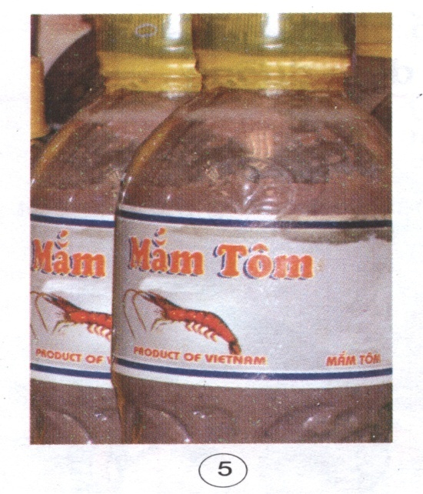
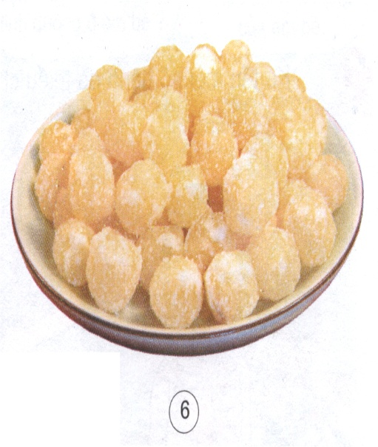
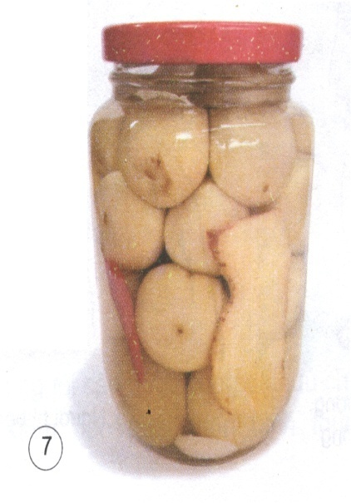
HOẠT ĐỘNG 1
CÁC CÁCH BẢO QUẢN THỨC ĂN
1
2
3
4
6
7
5

Slide 5
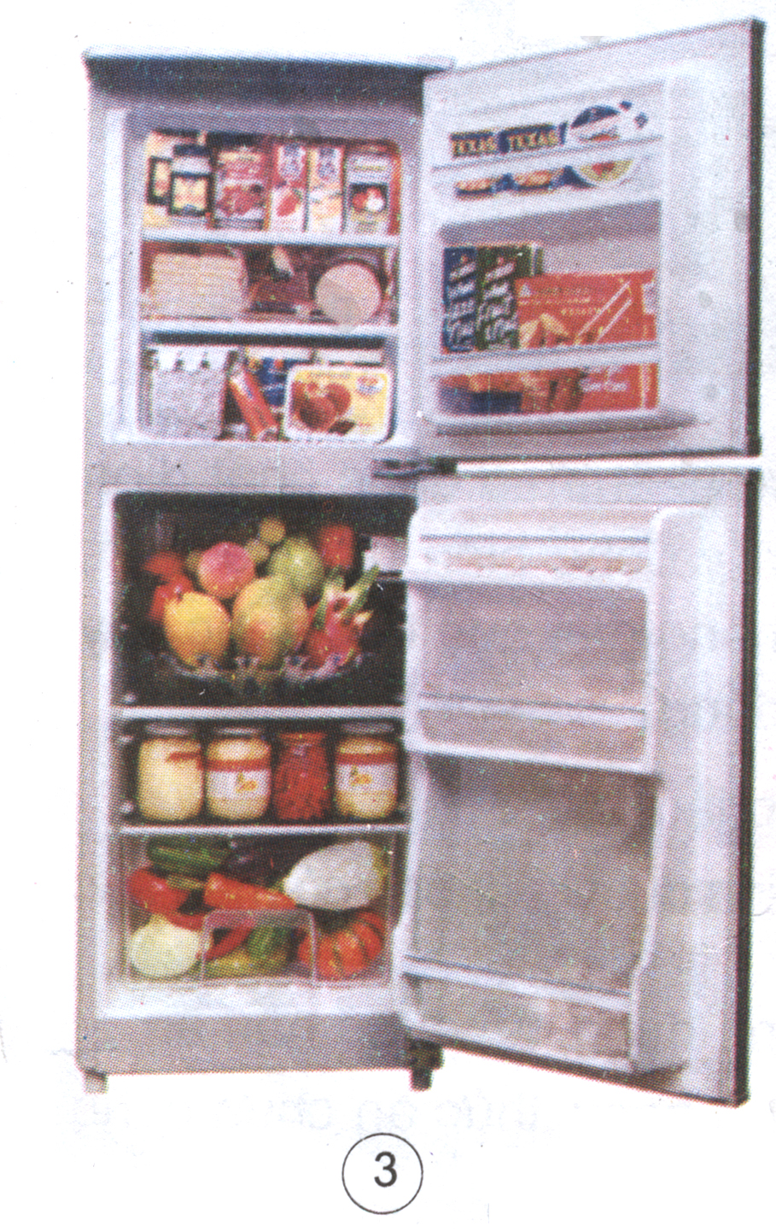
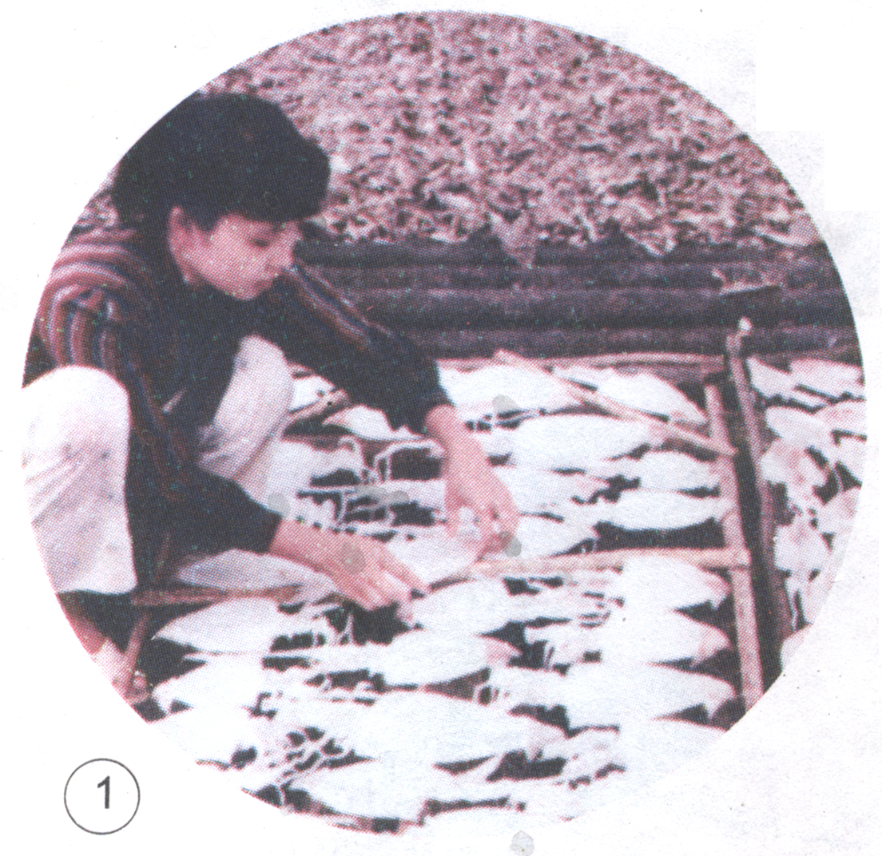
1
7
2
6
4
3
5

Slide 6
1
2
3
4
6
7
5
6

Slide 7
KHOA HỌC
MỘT SỐ CÁCH BẢO QUẢN THỨC ĂN
1.Các cách bảo quản thức ăn:
* Phơi khô
* Đóng hộp
* Ướp lạnh
* Ướp mặn
* Cô đặc với đường

Slide 8
KHOA HỌC
MỘT SỐ CÁCH BẢO QUẢN THỨC ĂN
BÀI HỌC
Có nhiều cách để giữ thức ăn được lâu, không bị mất chất dinh dưỡng và ôi thiu như: làm khô, ướp lạnh, ướp mặn, đóng hộp,...

Slide 9
HOẠT ĐỘNG 2:
NHỮNG LƯU Ý TRƯỚC KHI BẢO QUẢN
VÀ SỬ DỤNG THỨC ĂN.
THẢO LUẬN NHÓM ĐÔI
Câu hỏi: Chúng ta cần lưu ý điều gì trước khi bảo quản và sử dụng thức ăn theo cách đã nêu tên của nhóm?

Slide 10
KHOA HỌC
MỘT SỐ CÁCH BẢO QUẢN THỨC ĂN
٭ Trước khi đưa thức ăn (thịt, cá, rau, củ, quả,...) vào bảo quản, phải chọn loại còn tươi, loại bỏ phần giập, nát, úa,...sau đó rửa sạch và để ráo nước.
٭ Trước khi dùng để nấu nướng phải rửa sạch. Nếu cần phải ngâm cho bớt mặn
(đối với loại ướp muối).

Slide 11
Nối ô chữ ở cột A với ô chữ ở cột B cho phù hợp
A
B
Phơi khô nướng sấy
Làm cho vi sinh vật không có điều kiện hoạt động
Ướp muối, ngâm
nước mắm
Tiêu diệt vi khuẩn và ngăn không cho vi khuẩn mới xâm nhập vào thức ăn
Đóng hộp
Cô đặc với đường

Slide 12
CÙNG XEM TRANH ẢNH

Slide 13
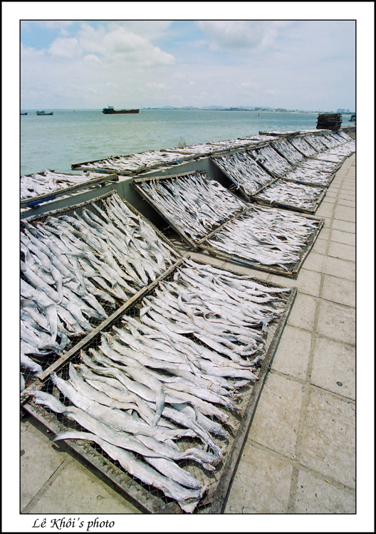

Slide 14
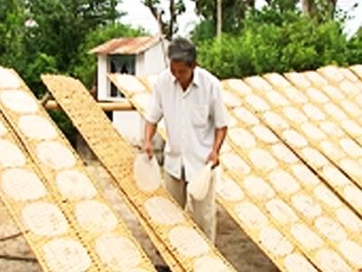
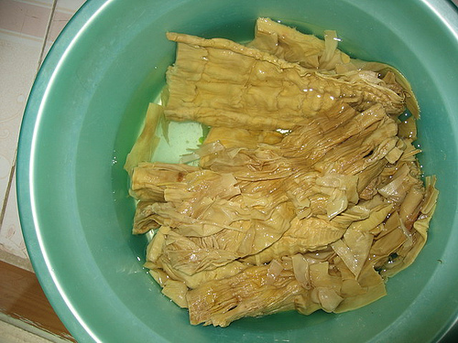
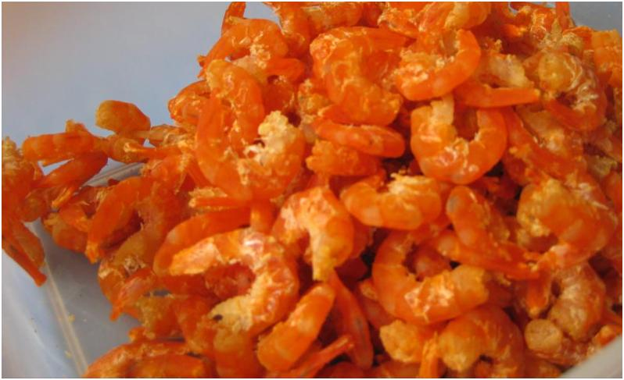
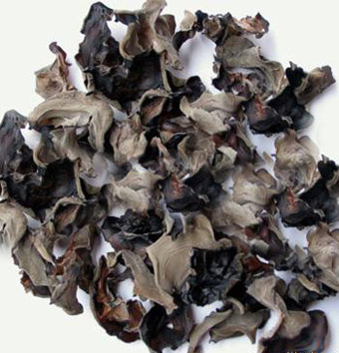

Slide 15
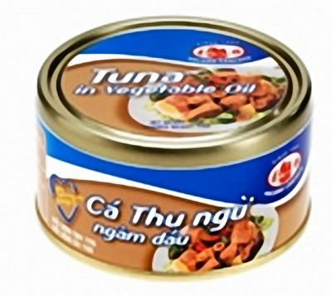
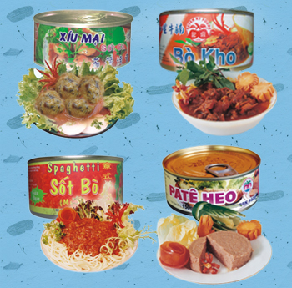
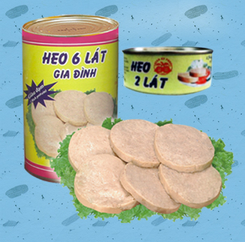
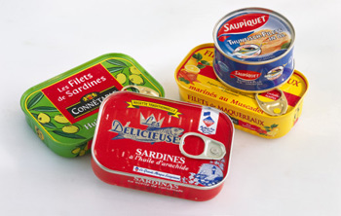

Slide 16
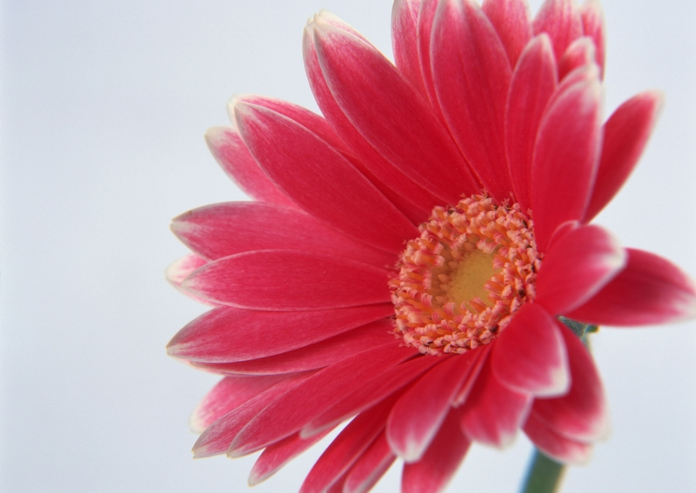
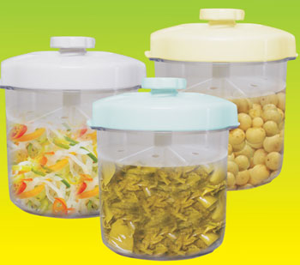
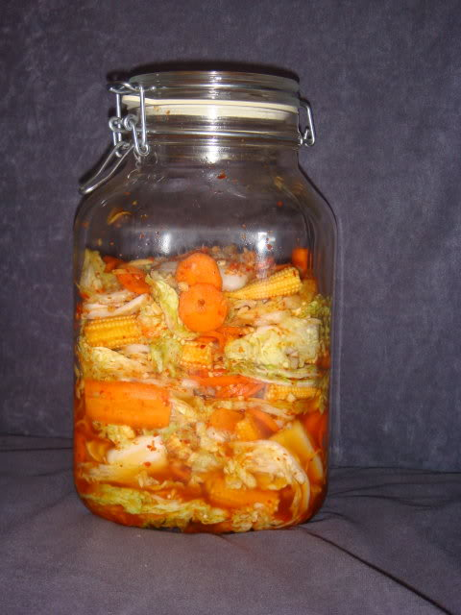
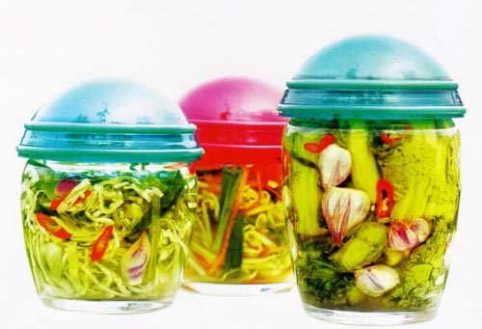

Slide 17
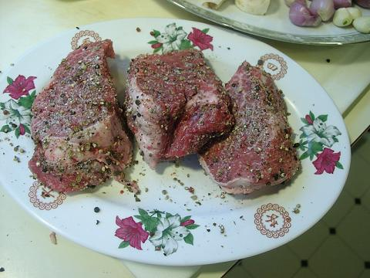
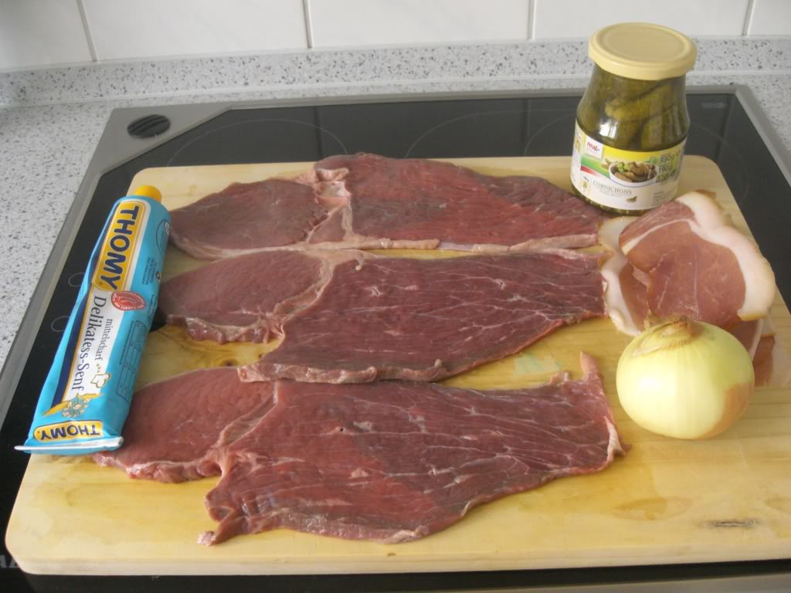
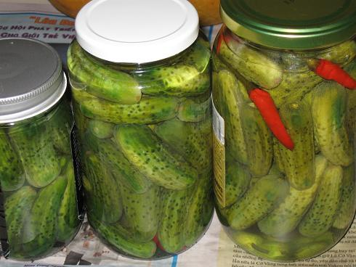
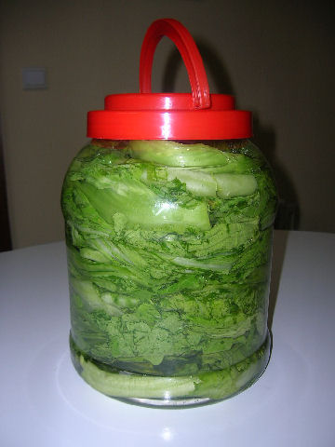

Slide 18
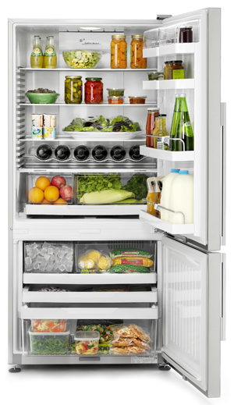
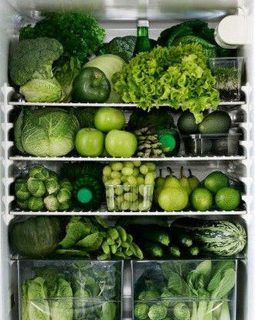

Slide 19
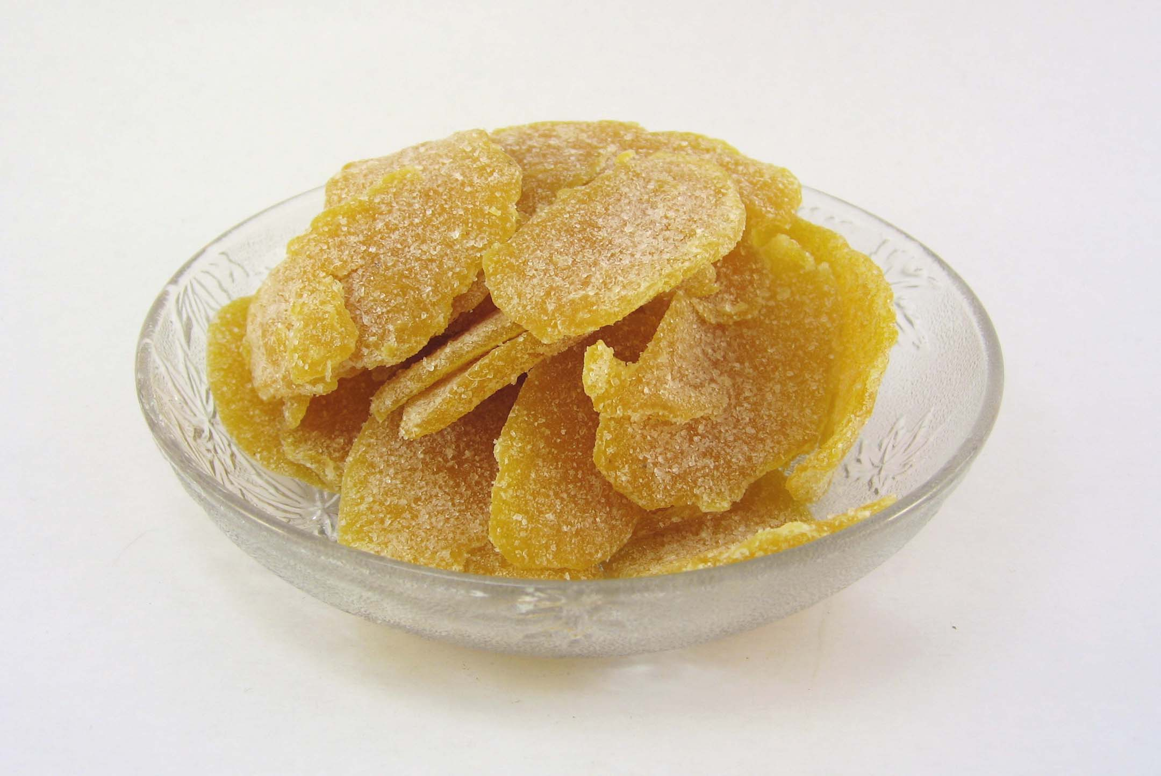

Slide 20
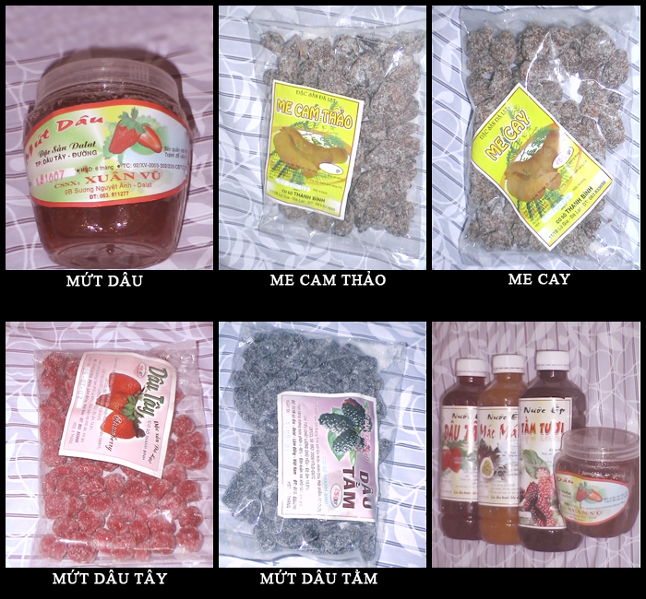

Slide 21
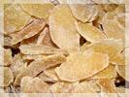
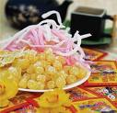

Slide 22
KHOA HỌC
MỘT SỐ CÁCH BẢO QUẢN THỨC ĂN
BÀI HỌC
Có nhiều cách để giữ thức ăn được lâu, không bị mất chất dinh dưỡng và ôi thiu như: làm khô, ướp lạnh, ướp mặn, đóng hộp,...

Slide 23
CHÚC CÁC THẦY-CÔ LUÔN
VUI-KHỎE- HẠNH PHÚC -THÀNH ĐẠT

